Slide 1

Ekonomiskais, politiskais un juridiskais ietvars Latvijas tautsaimniecības potenciāla saglabāšanai un konkurētspējas pieauguma veicināšanai pēc pandēmijas izraisītas krīzes (reCOVery-LV) apakšprojekts
Vietējo pārtikas ķēžu pārstrukturizēšana un noturības stiprināšana krīzes un pēckrīzes laikā Latvijā
2020.gada 14.oktobris, LLU
Dr. oec. Irina Pilvere
Dr.oec. Ilze Upīte

Slide 2
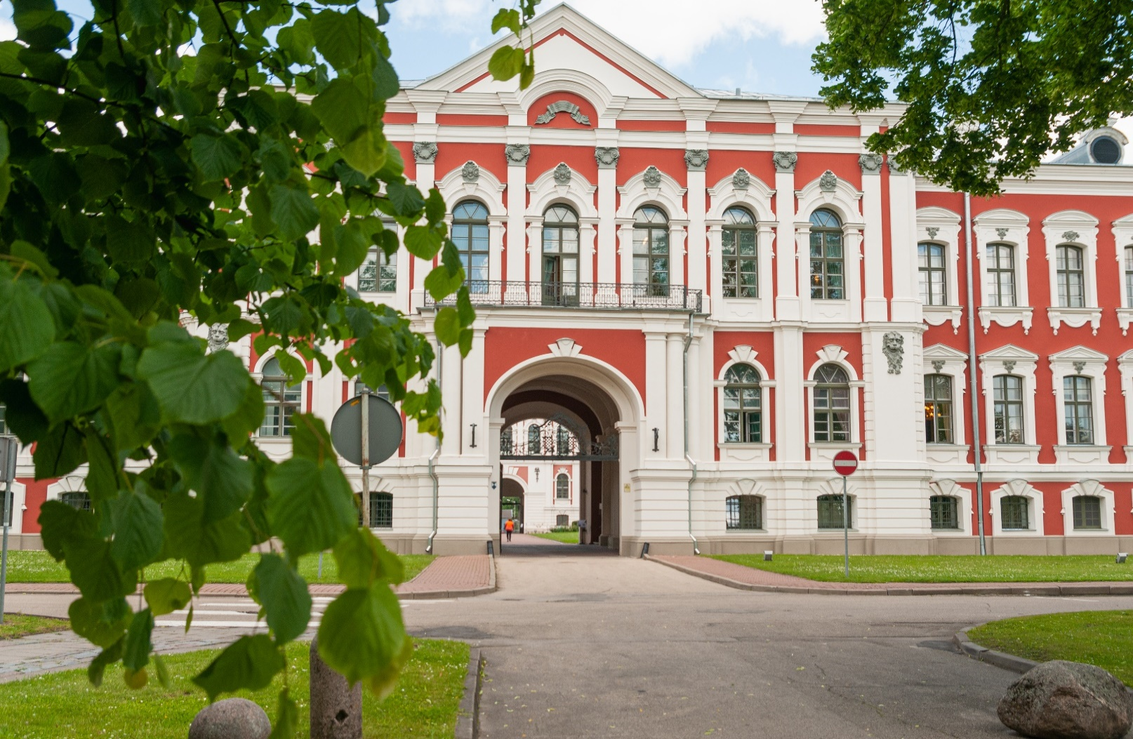
Saturs
Projekta raksturojums
Sākotnējās atziņas par Covid-19 krīzes ietekmi pārtikas sektorā
Risku novērtēšana laukaugu ražošanā un pārstrādē
Ieteikumu/priekšlikumu sagatavošana krīzes pārvarēšanai un ekonomikas atveseļošanai

Slide 3
reCOVery-LV projekta raksturojums
Projekta mērķis - piedāvāt atbildes uz jautājumiem saistībā ar tautsaimniecības noturību pret satricinājumiem, vietējās pārtikas ražošanas veicināšanu un ekonomikas pašpietiekamību, valsts parāda risku mazināšanu, cilvēkresursu un zināšanu aizplūdes riska mazināšanu u.c.
Projekta rezultātā būs kritisks novērtējums par valdības politiku pandēmijas laikā, ekonomiskās attīstības scenāriji, kā arī zinātniski pamatoti rīcībpolitikas ieteikumi politikas veidotājiem
Projektu vada profesore Inna Šteinbuka
Projekta iesniedzējs Latvijas Universitāte
Iesaistītie partneri – LU ekonomisti un juristi, LZA Eiropas Politikas Pētījumu Institūts, RTU, LLU (kopā ar DI), RSU
LLU iesaiste ir 2 jomās:
Strukturālās izmaiņas valsts ekonomikā (akad.Baiba Rivža)
Vietējo pārtikas ķēžu pārstrukturizēšana un noturības stiprināšana krīzes un pēckrīzes laikā Latvijā (akad.Irina Pilvere)

Slide 4
Vietējo pārtikas ķēžu pārstrukturizēšana un noturības stiprināšana krīzes un pēckrīzes laikā Latvijā
Pētījumam ir 3 sadaļas:
Vietējo un globālo pārtikas piegādes ķēžu noturības novērtēšana COVID-19 krīzes laikā un pēc tās (vadītāja vad.pētniece Gunta Grīnberga-Zālīte), iesaistīti LLU ESAF pētnieki – ekonomisti un sociologi
Vietējo lauksaimniecības izejvielu un pārtikas produktu piegādes iespēju novērtēšana un novatorisku risinājumu izstrāde, lai uzlabotu ķēžu noturību krīzes un pēckrīzes apstākļos (vadītāja vad.pētniece Inga Ciproviča) iesaistīti LLU PTF un APP Dārzkopības institūta pētnieki – inženieri, lauksaimnieki un biologi
Risinājumu un ieteikumu sniegšana lauksaimniecības izejvielu, pārtikas produktu un uztura sistēmu noturības stiprināšanai krīzes un pēckrīzes attīstības iespēju laikā, kā arī zināšanu nodošanas veicināšana ieinteresētajām personām - politikas veidotājiem, pašvaldībām, ražotājiem un patērētājiem (iesaistīti visi pētnieki)

Slide 5
Starptautiskā pieredze COVID-19 krīzes laikā un pēc tās
Pārrāvumi nacionālā pārtikas ķēdē makro līmenī
lauksaimniecības produktu piedāvājuma samazināšanās
pieprasījuma samazināšanās/atsevišķiem produktiem palielināšanās
tirdzniecības un loģistikas traucējumi, jo starptautiskā pārtikas tirdzniecība ir ietekmēta
COVID-19 sekas ietekmēs visus pārtikas sistēmas elementus, sākot no primārās piegādes, pārstrādes, tirdzniecības un nacionālajām un starptautiskajām loģistikas sistēmām, līdz starpposma un gala pieprasījumam
Tas ietekmētu arī faktoru tirgus, proti, darbaspēku un kapitālu, kā arī ražošanas starpproduktus (piemēram, pesticīdus, sēklas)
Pandēmijas seku apmērs būs atkarīgs no pašas pandēmijas noturības un izplatības, kā arī ekonomisko pielāgojumu un atveseļošanās dinamikas
Valūtas kursu svārstības enerģijas un kredītu tirgos
Gaidāms bezdarba pieaugums
Vispārējās ekonomiskās aktivitātes sarukums

Slide 6
Starptautiskā pieredze COVID-19 krīzes laikā un pēc tās
Pārstrāde
Palielināts darbinieku kavējumu skaits - vai uzņēmumam ir pieeja pagaidu darbiniekiem un vai ir iespējams pārkvalificēt darbiniekus
Pārtikas drošības apmācība - darbinieki pilnībā izprot uzņēmuma pārtikas nekaitīguma prasības un ir vērsti uz to piemērošanu
Regulāri jāinformē, kā COVID-19 ietekmē pārtikas nozari
Darba ņēmēju drošība - ir grūtības ieviest “sociālo distancēšanos”
Tīrīšana un sanitārija – nepieciešama biežāka tīrīšana un dezinfekcija
Piegādes ķēde - kļūst arvien izstieptāka un jāpārliecinās, vai uzņēmumam ir piekļuve piegādātājiem, jo ​​īpaši attiecībā uz būtiskām sastāvdaļām, iepakojuma materiāliem un citiem svarīgiem piederumiem
Tehnoloģijas - ar lielākiem riskiem un, iespējams, mazāk cilvēku, pandēmijas krīzes ir laiks domāt par to, kā labāk izmantot tehnoloģijas, lai palīdzētu uzņēmumiem analizēt visus iegūtos datus. Kaut arī naudas plūsma krīzes situācijās var būt sarežģīta, uzņēmumiem nevajadzētu atteikties no domāšanas par to, kā vairāk izmantot datu analīzes rīkus, lai ietaupītu uzņēmuma laiku, cilvēkus un samazinātu riskus

Slide 7
Starptautiskā pieredze COVID-19 krīzes laikā un pēc tās
Patērētāju uzvedība
daudziem patērētājiem viņu ienākumi turpina samazināties. Un viņi nejūtas pārāk optimistiski par savu valstu ekonomikas perspektīvām
lielākajā daļā produktu kategoriju, ieskaitot pārtiku, pandēmijas laikā iepirkšanās tiešsaistē- s klientu skaits ir pieaudzis par vairāk nekā 10 procentiem; un daudzi patērētāji saka, ka viņi plāno turpināt iepirkšanos tiešsaistē
Dažiem produktiem un zīmoliem COVID-19 izraisīja piegādes ķēdes traucējumus, jo tad kad patērētāji nevarēja atrast sev vēlamo produktu pie izvēlētā mazumtirgotāja, viņi mainīja iepirkšanās paradumus: krīzes laikā daudzi patērētāji ir izmēģinājuši citu zīmolu vai iepirkušies pie cita mazumtirgotāja
izlemjot, kur iepirkties, viņi meklē mazumtirgotājus ar redzamiem drošības pasākumiem, piemēram, uzlabotu tīrīšanu un fiziskām barjerām. Turklāt viņi pērk vairāk no uzņēmumiem un zīmoliem, kuriem ir veselīgs un higiēnisks iepakojums un kuri izrāda rūpību un rūpes par darbiniekiem
vairāk nekā 70 procenti aptaujāto respondentu vēl nejūtas ērti, atsākot savas “parastās” aktivitātes ārpus mājas

Slide 8
Situācija Latvijā COVID-19 krīzes laikā un pēc tās
Pieprasījuma izmaiņas vietējā un eksporta tirgos (eksporta tirgus dramatiski saruka, līdz ar to arī ievērojami saruka pieprasījums pēc Latvijā ražotās produkcijas; sabiedrisko ēdināšanas uzņēmumu darba pilnīga apturēšana; atsevišķos nozares sektoros pastiprināja arī pārtikas produktu imports no trešajām valstīm; pieprasījuma dramatisku kritumu piedzīvoja galvenokārt ražotāji, kas ražo produkciju sabiedriskajai ēdināšanai, turpretim jaunus ražošanas rekordus sasniedza ražotāji, kas darbojas ilglietojamas pārtikas sektoros)
Pircēju ažiotāža un paradumu maiņa (cilvēku vēlme mājās veidot pārtikas un citu pirmās nepieciešamības preču uzkrājumus, iespējama papildu importa izejvielu cenu līmeņa pieaugums
Preču krājumu palielināšanās un uzglabāšanas problēmas produktiem ar īsu derīguma termiņu (pieprasījuma mazināšanās arī pēc lauksaimniecības primārajiem produktiem (piena, gaļas, graudiem) un, līdz ar to, šo produktu iepirkuma cenu un apjoma samazināšanos no ražotājiem (lauksaimniekiem)
Papildus resursu nepieciešamība, pielāgojoties ārkārtējai situācijai
Nozares atkarība no darbaspēka fiziskās klātbūtnes, darbaspēka trūkums
Naudas plūsmas grūtības
Loģistikas problēmas
Citi izaicinājumi (Sadarbības partneru došanās dīkstāvēs; grūtības atrast jaunus noieta tirgus slēgto aizstāšanai; darbinieku atlaišanas risks, slēdzot vai sašaurinot ražošanu; neskaidrība par nākotni radīto ekonomisko seku dēļ; grūtības plānot saimniecisko darbību uz priekšu).

Slide 9
Situācija Latvijā COVID-19 krīzes laikā un pēc tās
Aktīva informācijas plūsma par situāciju pasaulē un valstī, papildus tehnoloģiskie risinājumi – virtuālais asistents, lai nodrošinātu uzticamas uzziņas un sniegtu atbildes uz iedzīvotāju jautājumiem saistībā ar Covid-19 Latvijā
Finansiālais atbalsts (45,5 miljoni EUR) piešķiršanu primārajiem lauksaimniecības ražotājiem
Pārtikas e-komercija (kā viena no post-pandēmijas sekām var saglabāties pārtikas iegāde internetā)
Ēdināšanas pakalpojumi – pārorientēšanas, jaunu formu apgūšana, ēdināšanas tīkli kooperējas ar tirdzniecības tīkliem
Sociālā palīdzība, brīvprātīgo darbs, sociālā kustība (pieauga pieprasījums pēc brīvprātīgo darba, radās jauna sociāla kustība)
Pašvaldību iniciatīvas reģionos
Latvijā pārtikas sagādes sistēma paplašinājās ar jauniem dalībniekiem (jo īpaši vietējā mērogā), zināmā mērā kļuva elastīgāka un efektīvāka, pateicoties iesaistīto aģentu ātrai reakcijai uz notiekošo
Pārtikas ķēžu saīsināšanās un orientācija uz vietēja (reģionāla, nacionāla) mēroga sadarbības tīkliem tiek saredzēts kā viens no turpmākās stabilitātes nodrošināšanas scenārijiem. Sociālā ietekme visvairāk vērojama tajā, kādas bija iedzīvotāju kolektīvās uzvedības formas krīzes laikā – no sākuma bija vērojama vāji regulējama pūļa ietekme, kas vēlāk stabilizējās adaptīvās un funkcionālās sociālās praksēs.

Slide 10
Pārtikas ķēdes Latvijā
Detalizēta analīze (ražošana un pārstrāde) | Horizontāla analīze
1. Laukaugi, ieskaitot pākšaugus | Mazumtirdzniecība Patērētāju uzvedība
2. Dārzkopība- augļi, ogas un dārzeņi (LLU un Dārzkopības institūts)
3. Piens
4. Gaļa (liellopu, cūkgaļa un vistas gaļa)
5. Olas
6. Zivis

Slide 11
Laukaugu un to pārstrādes produktu ķēde un riski

Slide 12
Laukaugu un to pārstrādes produktu pārtikas ķēde
Ražotājs
Tirdzniecība
Patērētāji
Pārstrādātājs

Slide 13
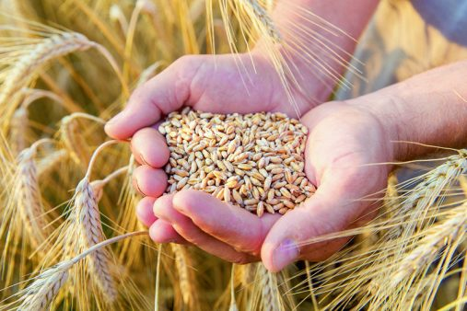
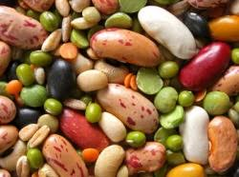
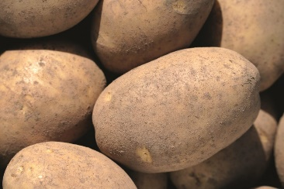
Laukaugu audzēšana Latvijā 2019.gadā
Graudaugi
Sējumu platība, 742,3 tūkst. ha
Aizņem 56% aramzemes
Kopraža 3163,2 tūkst. t
Vidējā ražība 42,6 cnt/ha
Saimniecību skaits 20564
Vidējā platība saimniecībā 36 ha
4% saimniecību ar platību virs 200 ha apsaimnieko 55% graudaugu platību
Pākšaugi
Sējumu platība 40,4 tūkst. ha
Aizņem 3% aramzemes
Kopraža 102,4 tūkst. t
Vidējā ražība 25,3 cnt/ha
Kartupeļi
Sējumu platība 22,4 tūkst. ha
Aizņem 1,7% aramzemes
Kopraža 501,8 tūkst. t
Vidējā ražība 224,0 cnt/ha
Saimniecību skaits 24450
Vidējā platība saimniecībā 0,75 ha
Avots: autoru veidots, izmantojot CSP datus

Slide 14
Laukaugu pārstrādes uzņēmumi Latvijā
31 labības pārstrādes uzņēmums
4 iesala ražotāji
225 maizes un miltu izstrādājumu ražotāji
(PVD, 2020)
402 maizes un miltu izstrādājumu ražotāji mājas apstākļos
(PVD, 2020)
5 kartupeļu pārstrādes uzņēmumi
(CSP, 2018)
Avots: autoru veidots, izmantojot PVD un CSP datus

Slide 15
Laukaugu un to produktu ķēde
Ražotājs/ pārstrādātājs
Tirdzniecība
Patērētāji

Slide 16
Graudu un pākšaugu pārtikas ķēde
Graudu/pākšaugu ražotāji
patērētāju tirgus
mājsaimniecība
ražotāja pārstrādes vienība
ražotāja veikals, tirdzniecības vieta, internets, piegāde uz mājām
mājsaimniecība
vairumtirgotājs
mazumtirdzniecība
mājsaimniecība
mazumtirdzniecība
mājsaimniecība
eksports
kooperatīvā sabiedrība
vairumtirgotājs
graudi kā izejviela
pārtikas uzņēmumi
pārtikas uzņēmumu klienti
ražotāja pārstrādes produkti
valsts iepirkums
valsts iepirkuma klienti
biznesa tirgus

Slide 17
Graudu un pākšaugu produktu pārtikas ķēde
Pārstrādes produktu ražotāji
ražotāja veikals, tirdzniecības vieta, internets, piegāde uz mājām
mājsaimniecība
patērētāju tirgus
vairumtirgotājs
mazumtirdzniecība
mājsaimniecība
mazumtirdzniecība
mājsaimniecība
eksports
HoReCa sektors
HoReCa sektora klienti
milti u.c. pārstrādes produkti kā izejvielas
pārtikas uzņēmumi
pārtikas uzņēmumu klienti
valsts iepirkums
valsts iepirkuma klienti
biznesa tirgus

Slide 18
Kartupeļu pārtikas ķēde
Kartupeļu ražotāji
patērētāju tirgus
ražotāja veikals, stends, tirdzniecības vieta tirgū/gadatirgū/ielu tirdzniecība; piegāde uz mājām
mājsaimniecība
ražotāja pārstrādes vienība
ražotāja veikals, tirdzniecības vieta, internets, piegāde uz mājām
mājsaimniecība
tirdzniecība tirgū/gadatirgū/ielu tirdzniecība
mājsaimniecība
vairumtirgotājs
mazumtirdzniecība
mājsaimniecība
mazumtirdzniecība
mājsaimniecība
kooperatīvā sabiedrība; kooperatīvās sabiedrības izveidota pārstrādes vienība
mājsaimniecība
eksports
pārtikas uzņēmumi
pārtikas uzņēmumu klienti
kartupeļi kā izejviela
HoReCa sektors
HoReCa sektora klienti
kartupeļi vai ražotāja pārstrādes produkti
valsts iepirkums
valsts iepirkuma klienti
biznesa tirgus

Slide 19
Kartupeļu produktu pārtikas ķēde
Kartupeļu produktu ražotāji
ražotāja veikals, tirdzniecības vieta, internets, piegāde uz mājām
mājsaimniecība
patērētāju tirgus
vairumtirgotājs
mazumtirdzniecība
mājsaimniecība
mazumtirdzniecība
mājsaimniecība
eksports
HoReCa sektors
HoReCa sektora klienti
ciete u.c. pārstrādes produkti kā izejvielas
pārtikas uzņēmumi
pārtikas uzņēmumu klienti
valsts iepirkums
valsts iepirkuma klienti
biznesa tirgus

Slide 20
Graudu, griķu un pākšaugu vidējās iepirkuma cenas 2015.-2020.gada ceturkšņos Latvijā
Avots: autoru veidots, izmantojot CSP datus

Slide 21
Laukaugu un to produktu ķēde
Ražotājs/ pārstrādātājs
Tirdzniecība
Patērētāji

Slide 22
Graudaugu bilance Latvijā 2010.-2019.gadā
Avots: autoru veidots, izmantojot CSP datus

Slide 23
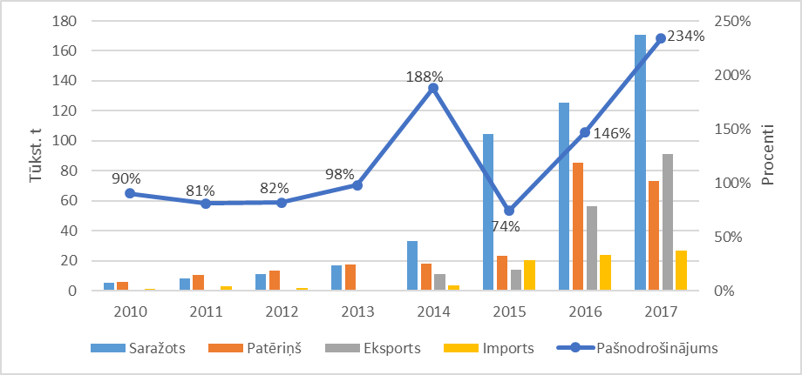
Pākšaugu bilance Latvijā 2010.-2017.gadā
Avots: autoru veidots, izmantojot CSP datus

Slide 24
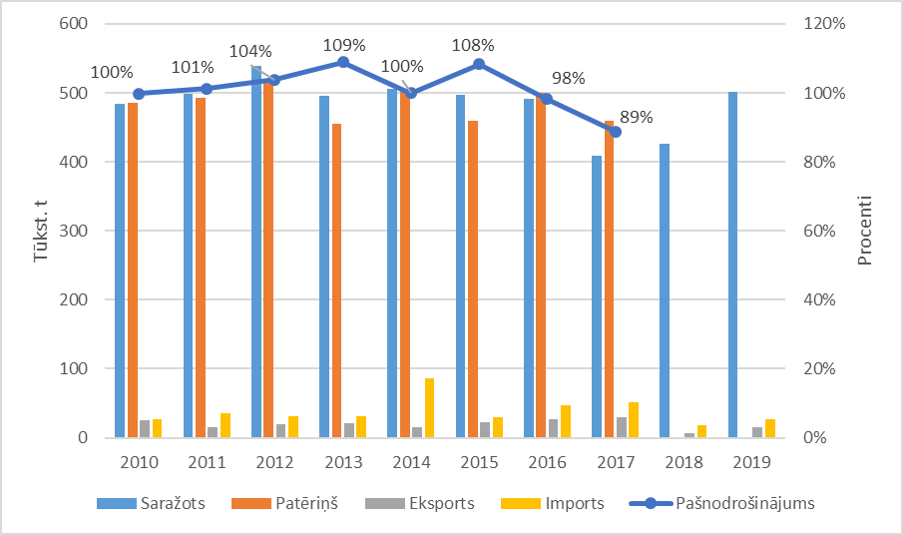
Kartupeļu bilance Latvijā 2010.-2017.gadā
Avots: autoru veidots, izmantojot CSP datus

Slide 25
Graudu un to produktu importa un eksporta vērtību izmaiņas Latvijā 2019.-2020.gada M01-07
-2%
-2%
-13%
+4%
TOP importa valstis graudiem 2019/2020:
LT 49% LT 53%
EE 13% EE 20%
RU 35% FR 9%
TOP importa valstis produktiem 2019/2020:
LT 36% LT 35%
EE 16% EE 12%
PL 13% PL 14%
TOP eksporta valstis graudiem 2019/2020:
TR 15% TR 8%
NG 10% NG 50%
DE 9% LT 7%
ES 9%
TOP 3 eksporta valstis produktiem 2019/2020:
LT 26% LT 25%
EE 22% EE 21%
DE 8% DE 11%
Avots: autoru veidots, izmantojot CSP datus
Notes:
.

Slide 26
Pākšaugu importa un eksporta vērtību izmaiņas Latvijā 2019.-2020.gada M01-07
+42%
+2%
TOP eksporta valstis 2019/2020:
NO 26% NO 18%
DE 19% EG 48%
GB 18% BE 10%
LT 14%
TOP importa valstis 2019/2020:
LT 39% LT 26%
RU 39% RU 55%
EE 13% EE 9%
Avots: autoru veidots, izmantojot CSP datus
Notes:
.

Slide 27
Kartupeļu un to produktu importa un eksporta vērtību izmaiņas Latvijā 2019.-2020.gada M01-07
-36%
+11%
+31%
-16%
TOP importa valstis kartupeļiem 2019/2020:
SE 21% SE 22%
LT 17% LT 17%
EE 16% PL 14%
TOP importa valstis produktiem 2019/2020:
LT 30% BE 18%
PL 22% LT 17%
GB 15% FR 16%
GB 15%
DE 15%
TOP eksporta valstis kartupeļiem 2019/2020:
LT 45% LT 22%
EE 40% EE 29%
PL 12% PL 38%
TOP 3 eksporta valstis produktiem 2019/2020:
LT 22% LT 31%
US 22% EE 14%
EE 18% TW 11%
US 11%
Avots: autoru veidots, izmantojot CSP datus
Notes:
.

Slide 28
Mājsaimniecību pārtikas izdevumu struktūra 2019.gadā, %
2019.gadā viens mājsaimniecības loceklis patērēja
63 kg graudaugu izstrādājumu un
48 kg kartupeļu
Avots: autoru veidots, izmantojot CSP datus

Slide 29
Risku identifikācija un novērtēšana

Slide 30
Metodoloģija
Nesistemātiska mēdiju ziņu analīzi
Iekšējo un ārējo risku identifikācija
Identificēto risku raksturojums un novērtējums katram pārtikas sektoram
Avots: autoru pētījums

Slide 31
Risku matrica graudaugu ražošanai
Riska kvalitatīvais skaidrojums: |  | Riska ietekme (radītās sekas)
Ļoti augsts (katastrofāls) risks
Augsts (kritisks) risks
Vidējs (paaugstināts) risks |  | 5 (ļoti liela) | 4 (liela) | 3 (vidēja) | 2 (neliela) | 1 (nenozīmīga)
Zems risks
Riska iestāšanās varbūtība | 5 (gandrīz noteikti) | 1. |  |  | 4., 22., 29.
 | 4 (ļoti iespējams) |  |  |  |  | 40.
 | 3 (iespējams) |  |  | 2., 9., 44. | 12.
 | 2 (maz iespējams) |  | 35. |  | 20., 24., 36. | 16., 21., 23., 25., 26., 28., 31., 39., 41., 42.
 | 1 (ļoti reti) |  |  |  |  | 3., 5., 6., 7., 8., 10., 11., 13., 14., 15., 17., 18., 19., 27., 30., 32., 33., 34., 37., 38., 43.
Avots: autoru pētījums

Slide 32
Risku matrica graudaugu produktu ražošanai
Riska kvalitatīvais skaidrojums: |  | Riska ietekme (radītās sekas)
Ļoti augsts (katastrofāls) risks
Augsts (kritisks) risks
Vidējs (paaugstināts) risks |  | 5 (ļoti liela) | 4 (liela) | 3 (vidēja) | 2 (neliela) | 1 (nenozīmīga)
Zems risks
Riska iestāšanās varbūtība | 5 (gandrīz noteikti) | 1., 4., 7., 29., 31., 42. |  |  | 22., 41.
 | 4 (ļoti iespējams) |  | 9., 10., 12., 27., 35. | 6., 11., 13., 14., 23., 24., 25., 26., 28. | 40.
 | 3 (iespējams) |  | 15., 16. | 5., 20., 44. | 3., 17., 18., 30., 38., 39., 43. | 2.
 | 2 (maz iespējams) |  |  |  | 19., 21., 34., 36.
 | 1 (ļoti reti) |  |  |  |  | 8., 32., 33., 37.
Avots: autoru pētījums

Slide 33
Risku matrica pākšaugu ražošanai
Riska kvalitatīvais skaidrojums: |  | Riska ietekme (radītās sekas)
Ļoti augsts (katastrofāls) risks
Augsts (kritisks) risks
Vidējs (paaugstināts) risks |  | 5 (ļoti liela) | 4 (liela) | 3 (vidēja) | 2 (neliela) | 1 (nenozīmīga)
Zems risks
Riska iestāšanās varbūtība | 5 (gandrīz noteikti) | 1. |  |  | 28.
 | 4 (ļoti iespējams) |  |  |  | 4.
 | 3 (iespējams) |  |  | 2. | 12., 21. | 3.
 | 2 (maz iespējams) |  | 34. | 9., 43. | 20., 22., 23., 24., 25., 27., 30., 35. | 15., 19., 39., 40., 41.
 | 1 (ļoti reti) |  |  |  |  | 5., 6., 7., 8., 10., 11., 13., 14., 16., 17., 18., 26., 29., 31., 32., 33., 36., 37., 38., 42.
Avots: autoru pētījums

Slide 34
Risku matrica pākšaugu produktu ražošanai
Riska kvalitatīvais skaidrojums: |  | Riska ietekme (radītās sekas)
Ļoti augsts (katastrofāls) risks
Augsts (kritisks) risks
Vidējs (paaugstināts) risks |  | 5 (ļoti liela) | 4 (liela) | 3 (vidēja) | 2 (neliela) | 1 (nenozīmīga)
Zems risks
Riska iestāšanās varbūtība | 5 (gandrīz noteikti) | 1., 4., 28. | 30., 41. | 3., 29. | 40.
 | 4 (ļoti iespējams) |  | 9., 13., 14., 34. |  | 7.
 | 3 (iespējams) |  |  | 15., 19., 20., 21., 22., 23., 24., 25., 26., 27., 33. | 6., 11., 42.
 | 2 (maz iespējams) |  |  |  | 2., 5., 10., 12., 16., 17., 18., 37., 39.
 | 1 (ļoti reti) |  |  |  |  | 8., 31., 32., 35., 36., 38., 43.
Avots: autoru pētījums

Slide 35
Risku matrica kartupeļu ražošanai
Riska kvalitatīvais skaidrojums: |  | Riska ietekme (radītās sekas)
Ļoti augsts (katastrofāls) risks
Augsts (kritisks) risks
Vidējs (paaugstināts) risks |  | 5 (ļoti liela) | 4 (liela) | 3 (vidēja) | 2 (neliela) | 1 (nenozīmīga)
Zems risks
Riska iestāšanās varbūtība | 5 (gandrīz noteikti) | 1. |  | 29., 31.
 | 4 (ļoti iespējams) |  | 18. |  | 34., 35.
 | 3 (iespējams) |  |  | 16., 23., 20. | 3., 22. | 12.
 | 2 (maz iespējams) |  |  |  | 2., 8., 9., 14., 20., 24., 25., 26., 28., 36. | 4., 10., 11., 13., 21., 39., 40., 41.
 | 1 (ļoti reti) |  |  |  |  | 5., 6., 7., 15., 17., 19., 27., 30., 32., 33., 37., 38.
Avots: autoru pētījums

Slide 36
Risku matrica kartupeļu produktu ražošanai
Riska kvalitatīvais skaidrojums: |  | Riska ietekme (radītās sekas)
Ļoti augsts (katastrofāls) risks
Augsts (kritisks) risks
Vidējs (paaugstināts) risks |  | 5 (ļoti liela) | 4 (liela) | 3 (vidēja) | 2 (neliela) | 1 (nenozīmīga)
Zems risks
Riska iestāšanās varbūtība | 5 (gandrīz noteikti) | 1., 4., 13., 16., 23., 30., 31. |  | 7., 29.
 | 4 (ļoti iespējams) |  | 9., 14., 24., 25., 26., 35. | 15., 28., 34. | 2.
 | 3 (iespējams) |  |  | 3., 18., 38., 41. | 6., 12., 21., 22., 27., 40.
 | 2 (maz iespējams) |  |  |  | 11., 19., 32., 39. | 8., 10.
 | 1 (ļoti reti) |  |  |  |  | 5., 17., 33., 36., 37.
Avots: autoru pētījums

Slide 37
Ražošanas un pārstrādes riski, kurus nepieciešams vadīt
 | Audzēšana | Pārstrāde
Graudi un pākšaugi | Vadības riski | Vadības, personāla, sagādes, ražošanas, norēķinu, tirgus, nozares un politiskie/tiesiskie riski
 | Vadības, personāla, sagādes, norēķinu, tirgus, nozares un politiskie/tiesiskie riski | Personāla, sagādes, glabāšanas, ražošanas, realizācijas, norēķinu, tirgus un politiskie/tiesiskie riski
Kartupeļi | Vadības, glabāšanas un tirgus riski | Vadības, personāla, sagādes, ražošanas, glabāšanas, norēķinu, tirgus un nozares riski
 | Glabāšanas, realizācijas, norēķinu, tirgus un nozares riski | Vadības, personāla, ražošanas, glabāšanas, norēķinu, tirgus, nozares un politiskie/tiesiskie riski
Avots: autoru pētījums

Slide 38


Iespējamie priekšlikumi laukaugu ražošanas un pārstrādes sektorā
ražotājiem
pārstrādātājiem
politikas veidotājiem
pašvaldībām
patērētājiem

Slide 39
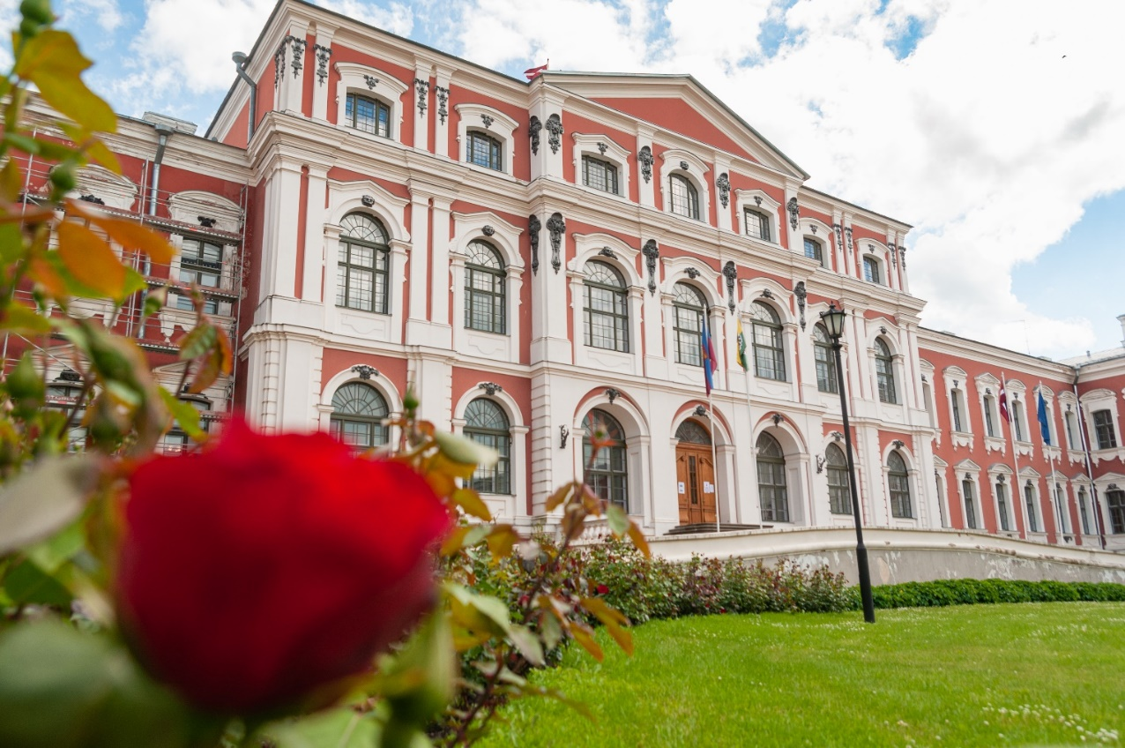
Paldies!
Informācija:
https://www.llu.lv/lv/projekti/apstiprinatie-projekti/2020/ekonomiskais-politiskais-un-juridiskais-ietvars-latvijas

